Slide 1

NHIỆT LIỆT CHÀO MỪNG
QUÝ THẦY CÔ VÀ CÁC EM
THAM GIA GIỜ HỌC
Môn: Tiếng Việt

Slide 2

Bài 57: anh ênh inh
inh
Con kênh xinh xinh chảy qua cánh đồng.
ênh
inh
anh

Slide 3

a
nh
ê
i
a
+
nh
ê
i

Slide 4
i
inh
nh
nh
a
ê
anh
ênh
nh
c
anh
cánh
anh
chanh mảnh cạnh
anh
anh
ênh
kênh ghềnh lệnh
ênh
ênh
ính
inh
kính chỉnh thịnh
ỉnh

Slide 5



quả chanh
ênh
anh
bờ kênh
kính râm
ính

Slide 6
anh
ênh
inh
c
anh
cánh
chanh mảnh cạnh
kênh ghềnh lệnh
kính chỉnh thịnh
quả chanh
bờ kênh
kính râm

Slide 7

Viết bảng con

Slide 8

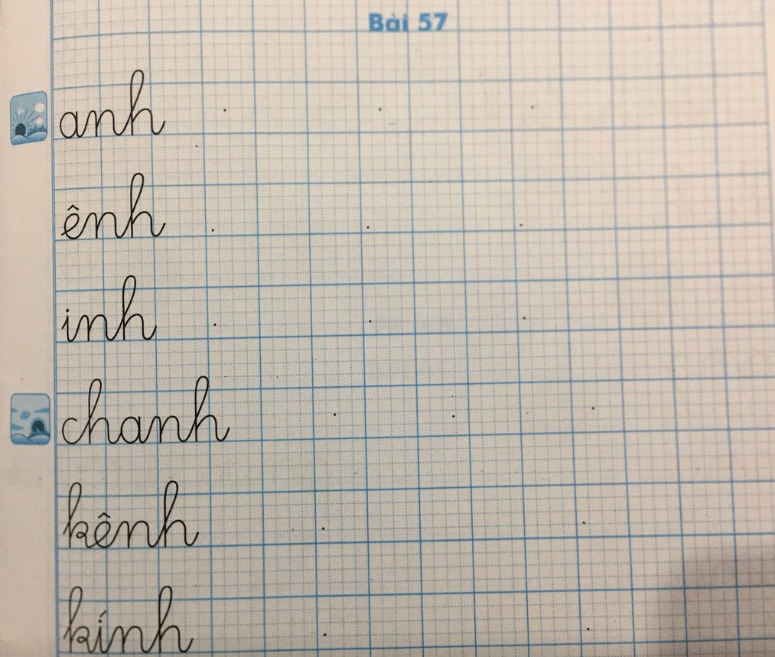

Slide 9


1
2
Nhà vịt ở gần một con kênh xinh xinh. Hôm nay trời đẹp, bố mẹ cho vịt con ra sân tập bơi. Mới tập mà vịt con đã bơi rất nhanh. Vịt bố, vịt mẹ vui quá, kêu cạp cạp. Gia đình vịt làm xôn xao cả mặt kênh.
3
4
5

Slide 10



Giữ gìn sức khỏe

Slide 11

Củng cố
- Con hãy tìm những từ ngữ ngoài bài có chứa vần anh, ênh, inh?
- Nói câu với một trong những từ ngữ con vừa tìm được?

